Slide 1


Slide 2
CLASE DE SOCIALES
EL PROCESO PRODUCTIVO Y LOS FACTORES DE PRODUCCIÓN

Slide 3
Los factores de producción son los recursos que una empresa o una persona utiliza para crear y producir bienes y servicios. En la teoría económica se considera que existen tres factores principales de producción: el capital, el trabajo y la tierra. ... Todos estos se utilizan para producir otros bienes o servicios.

Slide 4
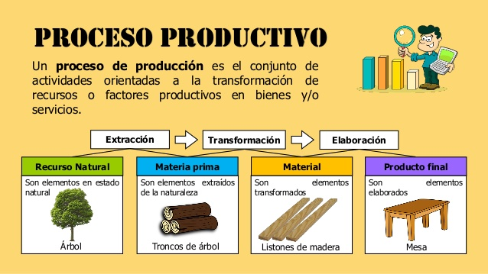

Slide 5
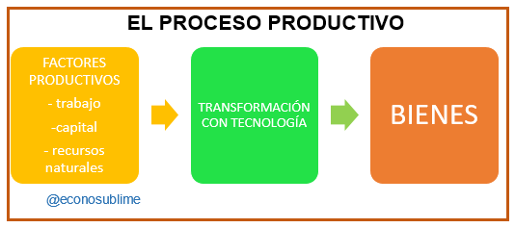

Slide 6
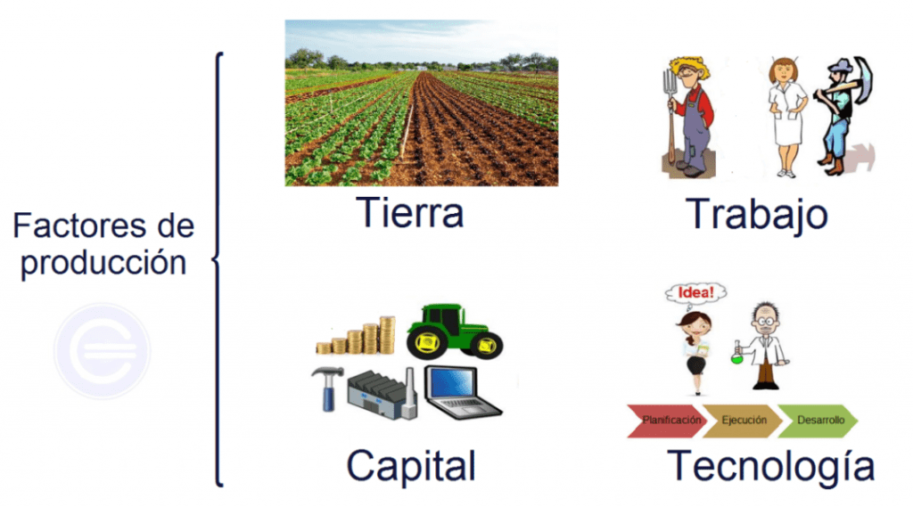

Slide 7
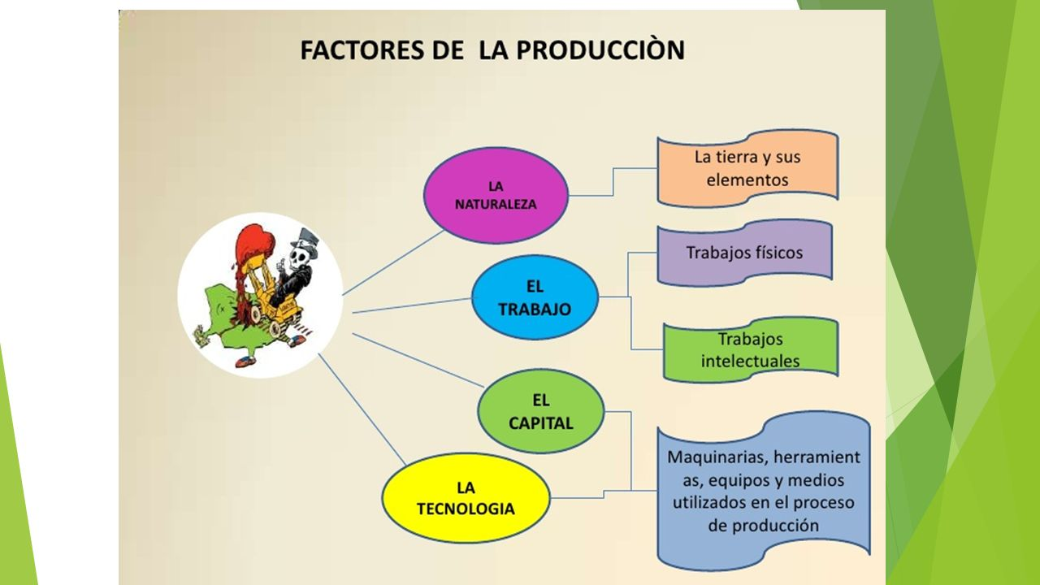

Slide 8
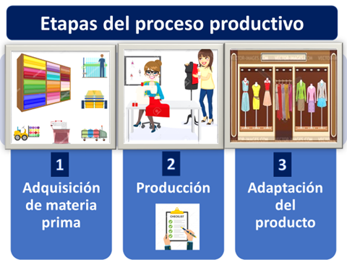

Slide 9
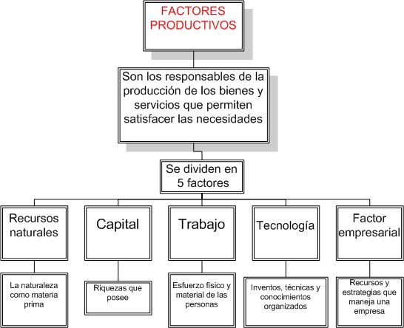

Slide 10
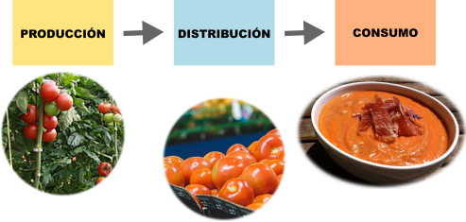

Slide 11
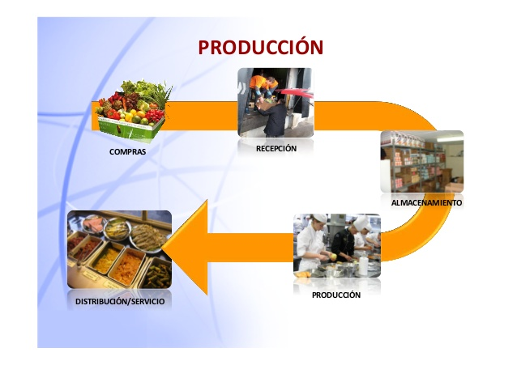

Slide 12
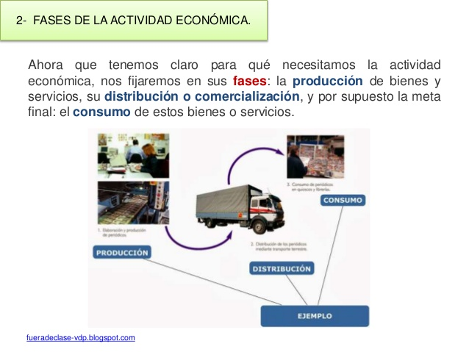

Slide 13
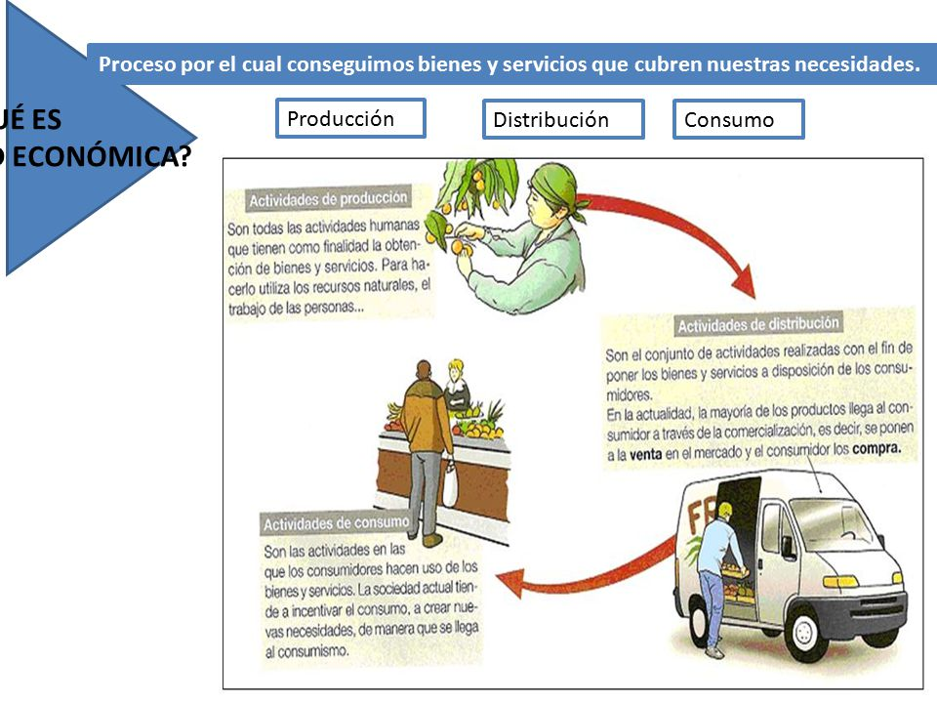

Slide 14
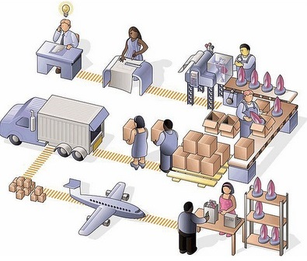

Slide 15
DESARROLLA LAS ACTIVIDADES DE LAS PÁGINAS 296 Y 297 DEL TEXTO GUÍA Y ENVIAR LAS EVIDENCIAS AL CORREO

